Slide 1
Tuần 30
Góc sáng tạo: Trưng bày tranh ảnh
“Em yêu thiên nhiên”

Slide 2


Khởi động

Slide 3

Trưng bày
tranh ảnh

Slide 4



Slide 5



Slide 6


Slide 7


Slide 8


Slide 9


Sản phẩm yêu thích
BÌNH CHỌN

Slide 10

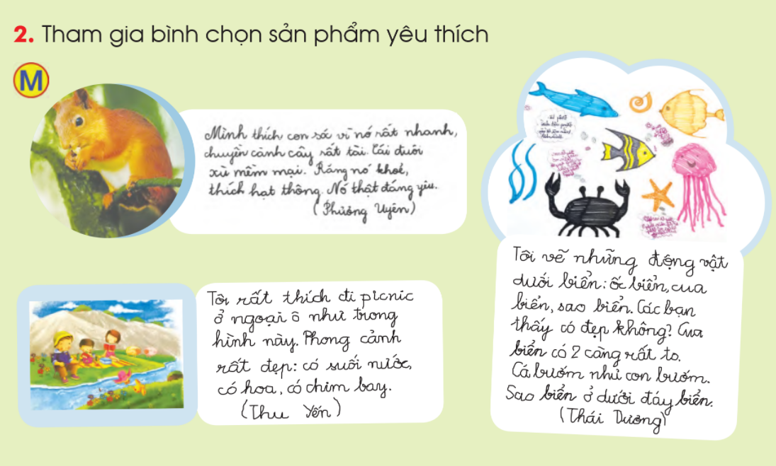

Slide 11


Giới thiệu sản phẩm
Các bạn được bình chọn, giới thiệu sản phẩm của mình.

Slide 12



Dặn dò

Slide 13
Chúc các em học tốt!

